Slide 1
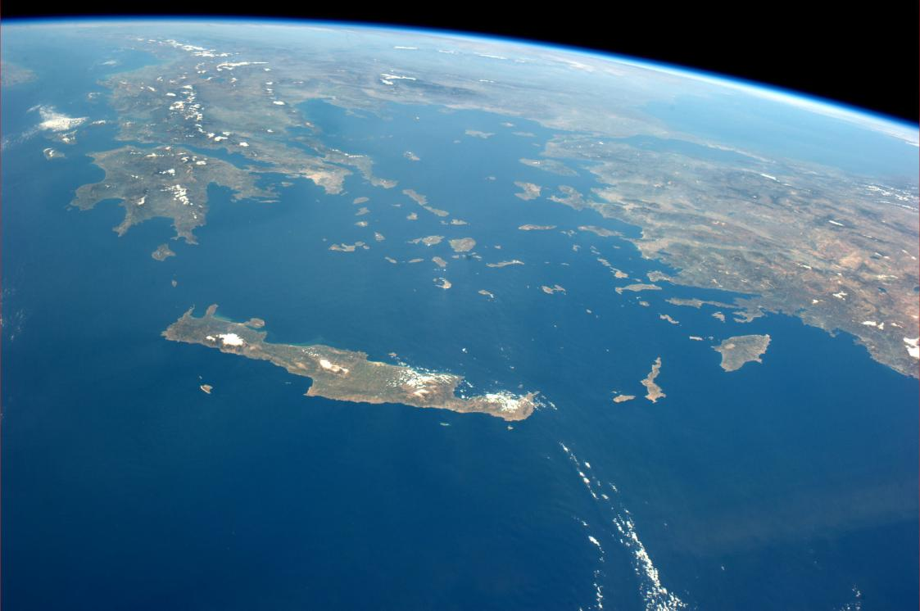
МБДОУ «Детский сад общеразвивающего вида с приоритетным осуществлением деятельности по социально-личностному развитию детей №9 «Золотой улей»
Планета Земля
Воспитатель
II квалификационной категории
С. П. Прилипухова
Моршанск 2014

Slide 2
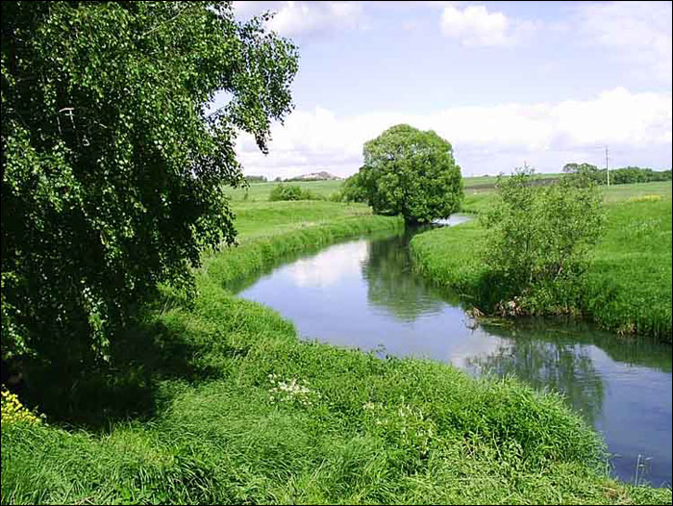

Slide 3
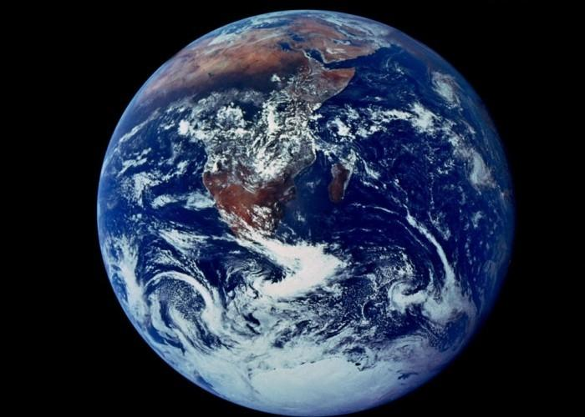

Slide 5
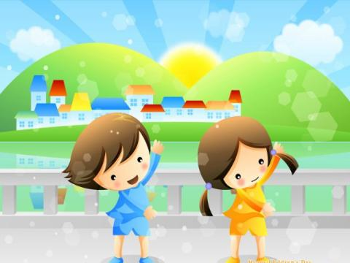
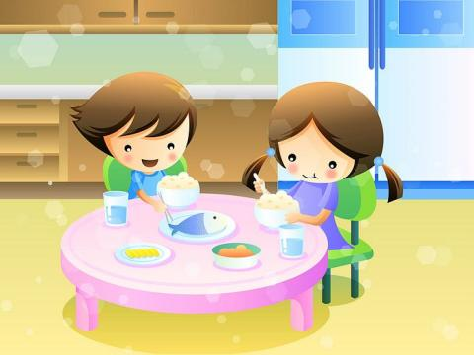
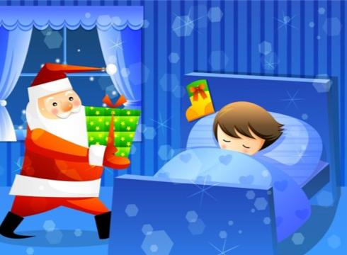

Slide 9
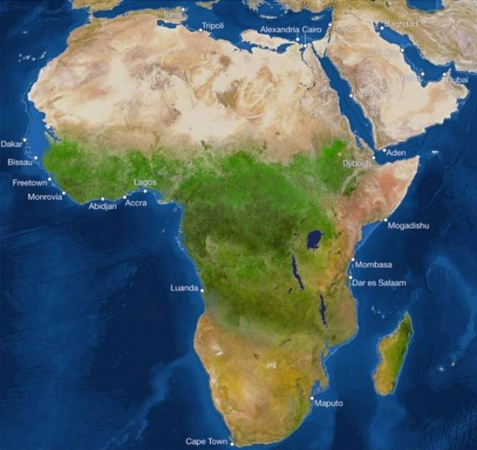

Slide 13
1
2
3

Slide 16
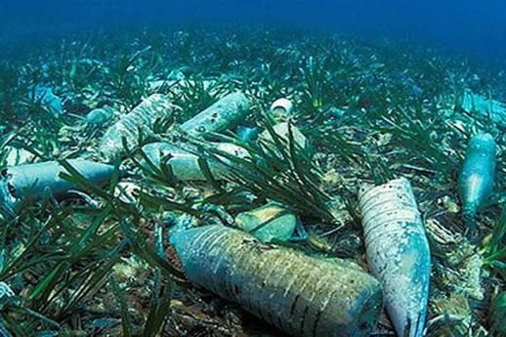
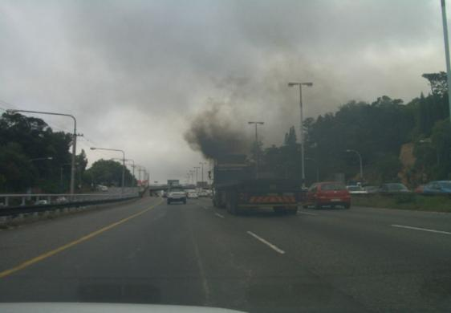
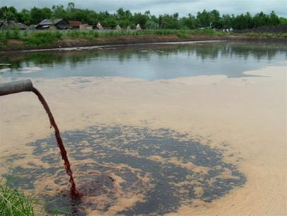

Slide 17
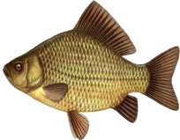
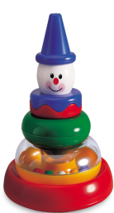
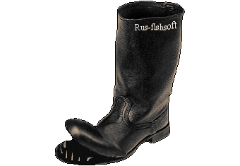
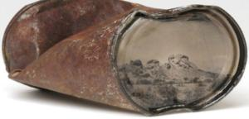

Slide 18
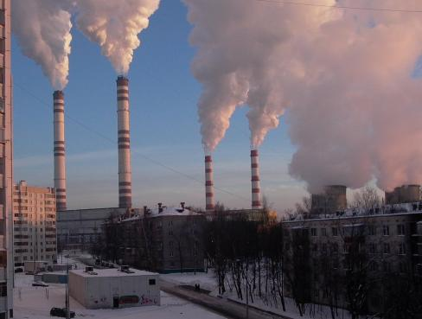
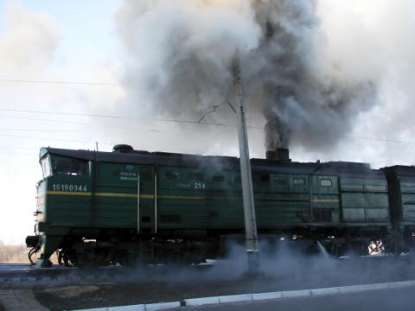
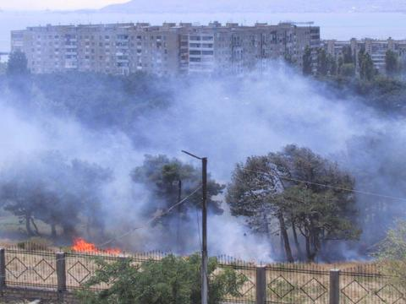

Slide 19
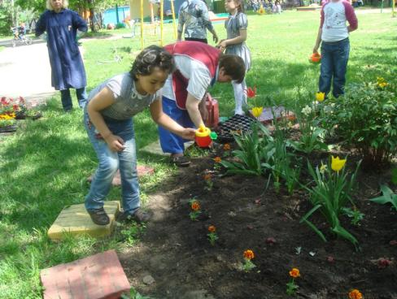
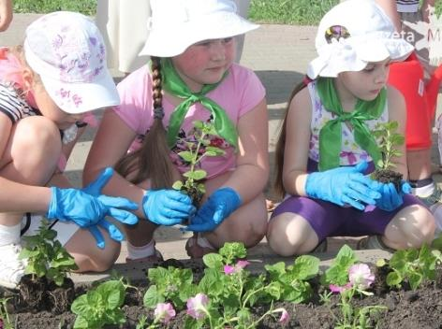
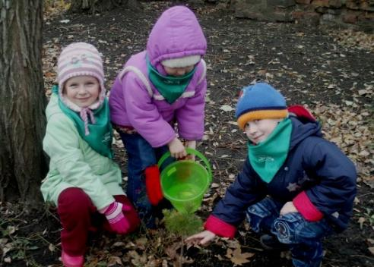

Slide 21
Смотрю на глобус – шар земной, И вдруг вздохнул он, как живой! И шепчут мне материки: «Ты береги нас, береги!»

Slide 22
В тревоге рощи и леса, Роса на травах, как слеза. И тихо просят родники: «Ты береги нас, береги!»

Slide 23
Грустит глубокая река, Свои теряя берега. И слышу голос я реки: «Ты береги нас береги!»

Slide 24
Остановил олень свой бег: «Будь человеком, человек! В тебя мы верим – не солги «Ты береги нас, береги!»

Slide 25
Смотрю на глобус – шар земной, Такой прекрасный и родной. И шепчут губы: «Не солгу – Я сберегу вас, сберегу!»

